Slide 1


“
基础课
第十五课 朋友圈
”
徐心瑶

Slide 2

第十五课
无处不在的朋友圈

Slide 3
生词（课文生词+阅读生词）
无处不在 广泛 社交 平台 点赞 分享 文字
视频 寻求 喜怒哀乐 展示 的确 提供 便利
幸亏 彼此 近况 与此同时 迅速 扩大 相反
充分 理由 炫耀 传播 真实 反感 利
弊 从而 追求 目标
脸书
在……看来 ……，与此同时，……
………，相反，…… ……，从而……
纸条 保存 建议 指导 面对面 拉近

Slide 4
生词
广泛 社交 寻求 喜怒哀乐 展示 提供 分享 便利 彼此 近况 迅速 扩大 充分 理由 传播 真实 反感 追求 目标 炫耀
P315

Slide 5
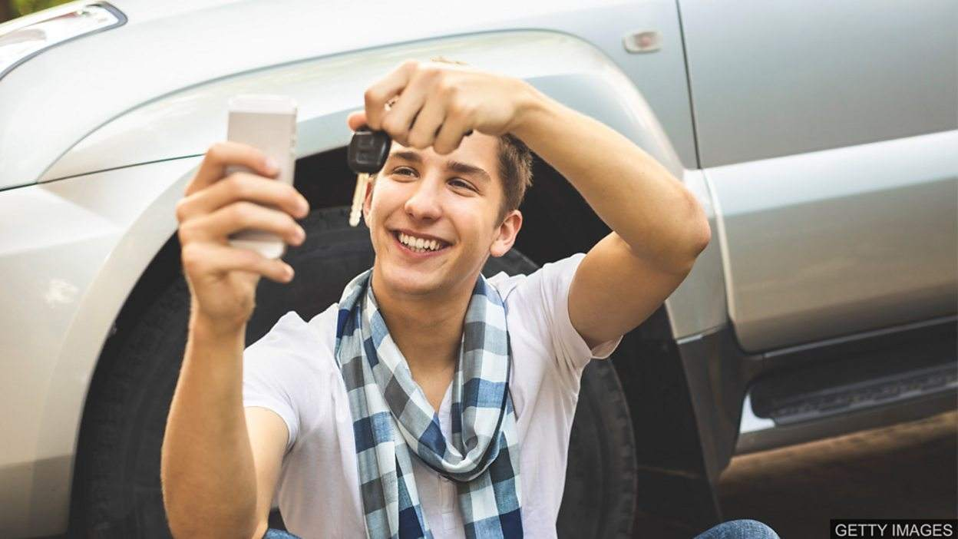
炫耀
分享
S1 与/跟/和 S2+分享+……
理由≈原由/原因

Slide 6
炫耀 近况 真实 分享 理由
理由
1.妻子之所以和丈夫离婚，是因为她找不到任何____原谅她的丈夫。
炫耀
2.他考试一考好就到处______自己的成绩，这样让别人很有压力。
真实
3.只有通过调查，才能了解这件事的______情况。
4.尽管你们不联系，但也可以通过朋友圈来了解她的______啊。
近况
分享
5.很多人喜欢在网络上与别人_____自己的心情和故事。

Slide 7

喜怒哀乐
社交 软件/工具/媒体……
反感
反感+O（人/事情/N）

Slide 8
喜怒哀乐 目标 社交 反感
社交
1.我们应该好好利用朋友圈这一_____工具，找到有用的人，帮助需要的人，而不是发一些不真实的消息，说一些没有意义的话。
喜怒哀乐
2.很多人喜欢通过朋友圈分享自己的___________。
反感
3.我很_______不经过我允许就随便碰我东西的人。
目标
4.学好汉语，通过HSK考试是所有学生共同的_______。

Slide 9
广泛 adj.
范围广、面积大
他除了喜欢打篮球，还喜欢游泳、赛车、阅读，爱好特别广泛。
为了增长知识，
老师建议我广泛地阅读不同种类的书。
近几年街舞在国内外的年轻人中广泛流行。

Slide 10

展示 V.
展示+能力/成果/才艺……
他们在新年晚会上为大家展示了优美的舞蹈。
这部电影展示了从没见过的外星生活。
感谢领导给了我展示工作能力的机会。

Slide 11
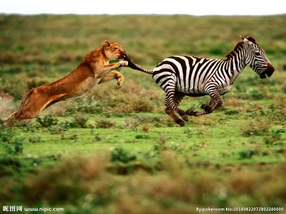
迅速 adj.
斑马看见老虎后，迅速地跑进了树林。
爷爷晕倒后，爸爸迅速把他送到了医院。
孩子一听到妈妈回家的声音就迅速关掉了电视。

Slide 12
迅速 adj.
现在网上买票、退票都十分便利，特别是退票后，钱不到几分钟就能迅速到账。
中国经济的迅速发展使人们的生活越来越好。

Slide 13
充分 adj.
足够
这次的会议我做了充分的准备，一定不会出错。
父母的经验比我们多，
我们应该充分尊重他们的意见。
这幅画充分体现了中国古代建筑美。

Slide 14
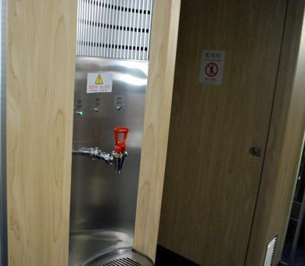
提供 V.
提供+帮助/服务/便利……
所有的火车上都为乘客提供免费的热水。
他向警察提供的证据使罪犯没几天就被抓住了。

Slide 15

提供 V.
今后我们会努力为所有顾客提供满意的服务。
自选超市给周围的居民提供了很大的便利。

Slide 16
展示 迅速 广泛 提供 充分
迅速
1.我一发朋友圈，他就______地给我点了个赞。
充分
2.为了给面试的老板留一个好印象，他在面试前做了____的准备。
提供
3.我新应聘的这家公司______免费的食宿。
广泛
4.她是一个爱好_______的女孩子，比如唱歌啦、跳舞啦、画画啦什么的。
展示
5.经理正在向大家_______新产品的设计图。

Slide 17
便利 n.&adj.
学校周围有一家大型超市，购物十分便利。
随着地铁线路的增加，
人们的出行变得越来越便利。
爸爸新买的房子交通便利，环境优美。

Slide 18
寻求 V.
寻求+（谁的）帮助/建议……
如果自己解决不了，也可以通过网络寻求帮助。
你与其在这儿烦恼，
不如多寻求其他人的建议。
你也可以试着在辛苦的工作中寻求乐趣。

Slide 19
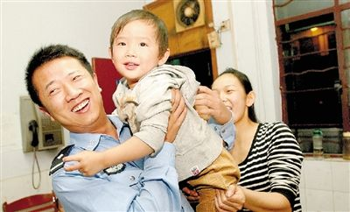
寻求
寻找
警察帮助她寻找到了走散的孩子。

Slide 20
追求 V.
追求+人
追求+数量/品质/时尚……
之所以许多男孩都追求她，是因为她漂亮、聪明，还很善良。
任何工作单位都不该只追求数量，
而不重视产品的质量。
现代的年轻人都特别爱追求时尚。

Slide 21
彼此
彼此+帮助/信任/喜欢………
两个人站的距离很远，因此看不清彼此的脸。
他们虽然是好朋友，但彼此之间并不了解。
夫妻之间就应该互相理解、彼此信任。

Slide 22
扩大 V.
放大+范围
由于人口的增加，
城市扩大了楼房的建筑面积。
新闻报道了关于扩大大学招生人数的决定。
通过丰富的阅读能够扩大孩子的知识面。

Slide 23

传播 V.
传播+疾病/消息
蜜蜂在森林里传播花粉。
这种病是通过空气传播的，因此要常开窗。
没有根据的话，请你们不要到处传播。

Slide 24
便利 扩大 寻求 传播 追求 彼此
追求
1.现在的年轻人都_____自由，不想被家长管。
便利
2.网上购物确实给人们带来了不少的______。
传播
3.没想到这件事的______速度这么快，竟然全校师生都知道了。
彼此
4.很多人通过朋友圈了解_____的近况，并不意味着他们经常联系。
寻求
5.报纸上______帮助的人的信息往往不是真实的。
扩大
6.这门课_____了学生们的知识面，了解了很多不同方面的知识。

Slide 25
生词
P322
的确 幸亏

Slide 26
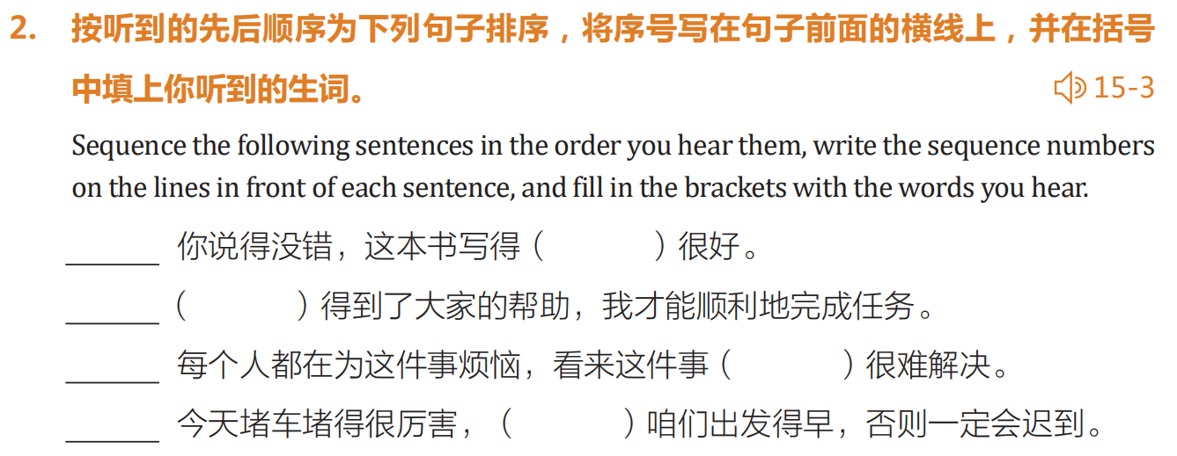
P318
的确
幸亏
的确
幸亏

Slide 27
的确 adv.
你误会他了，他的确因为病了才没来上课。
你的确应该跟她道歉，这件事是你的错。
你刚才没看错，他的的确确跟我求婚了。

Slide 28
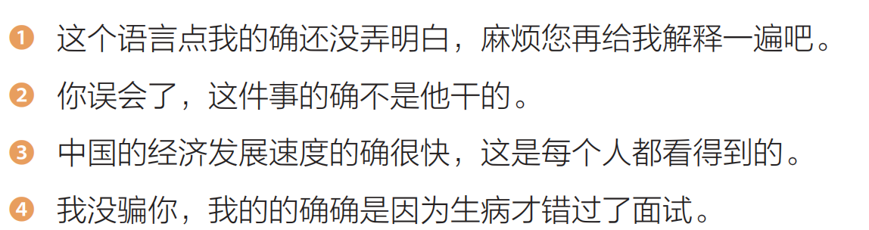
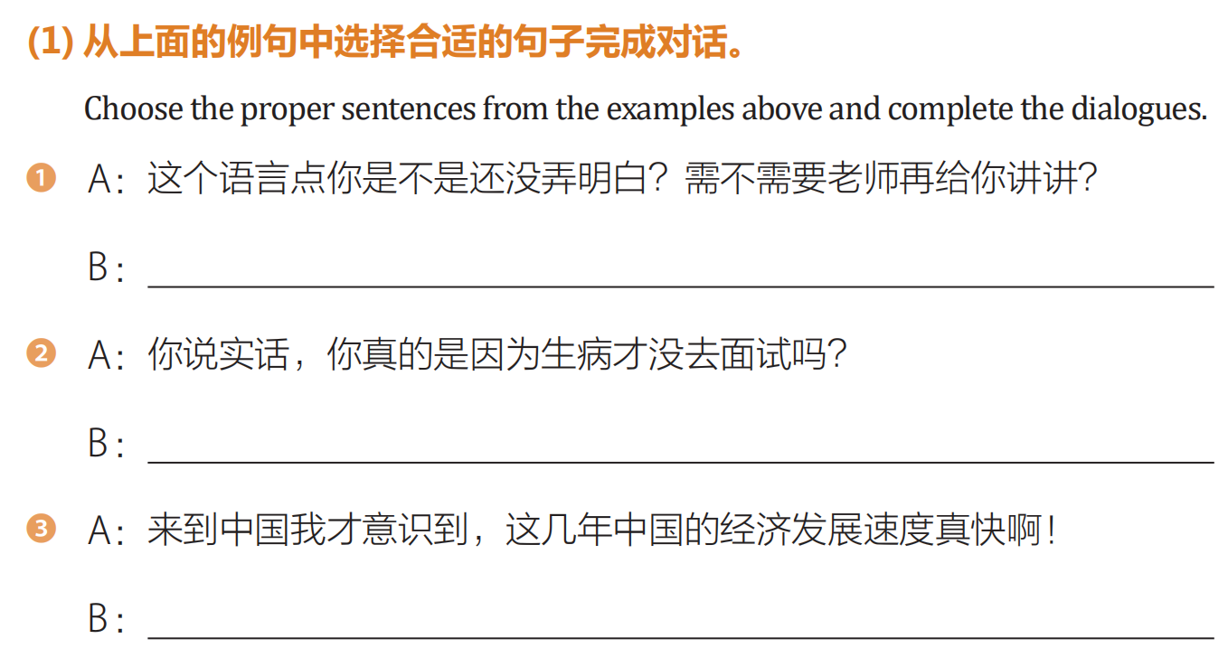
P322
这个语言点我的确还没弄明白，麻烦您再给我解释一遍吧。
我没骗你，我的的确确是因为生病才错过了面试。

Slide 29
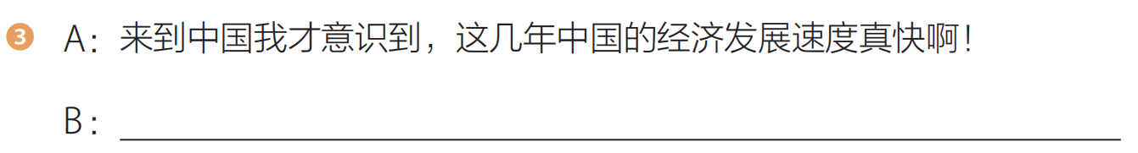
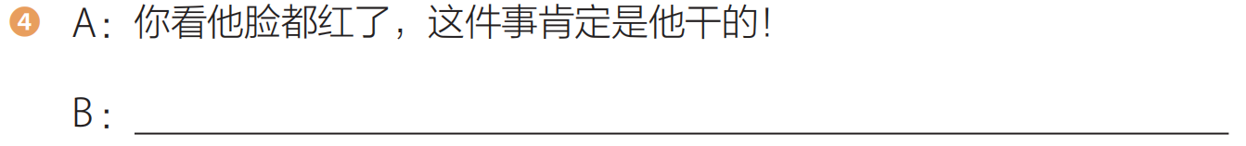
P322
中国的经济发展速度的确很快，这是每个人都看得到的。
你误会了，这件事的确不是他干的。

Slide 30
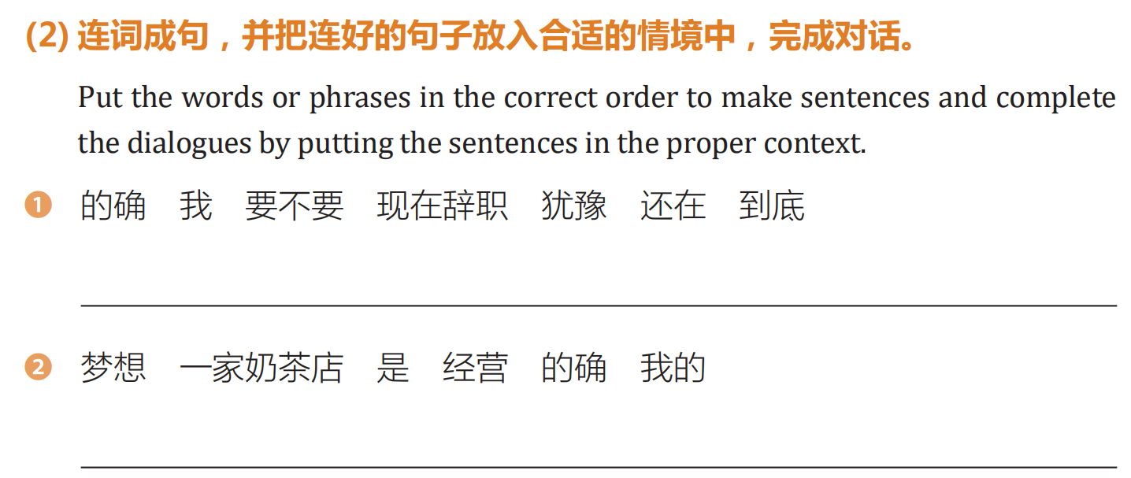
P323
我的确还在犹豫到底要不要现在辞职。
我的梦想的确是经营一家奶茶店。

Slide 31
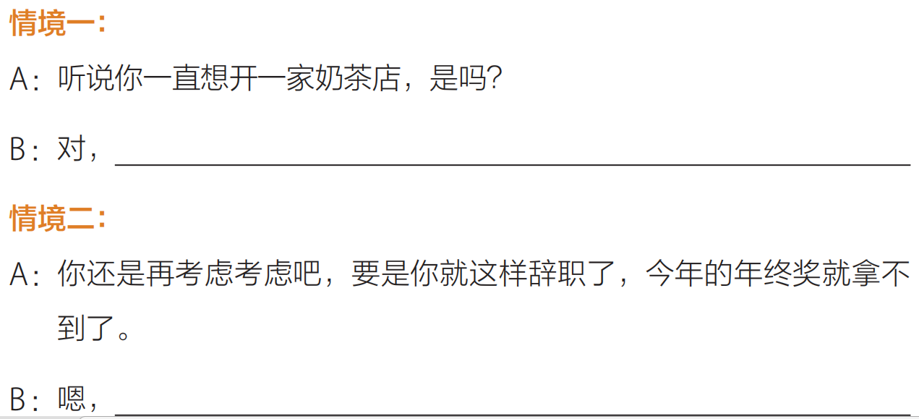
P323
我的梦想的确是经营一家奶茶店。
我的确还在犹豫到底要不要现在辞职。

Slide 32
的确
确实 adj.
我们已经收到了确实的信息，
学校决定推迟开学的时间。

Slide 33
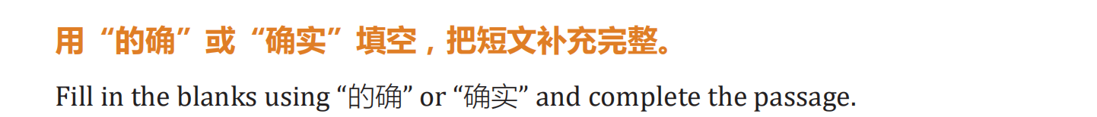
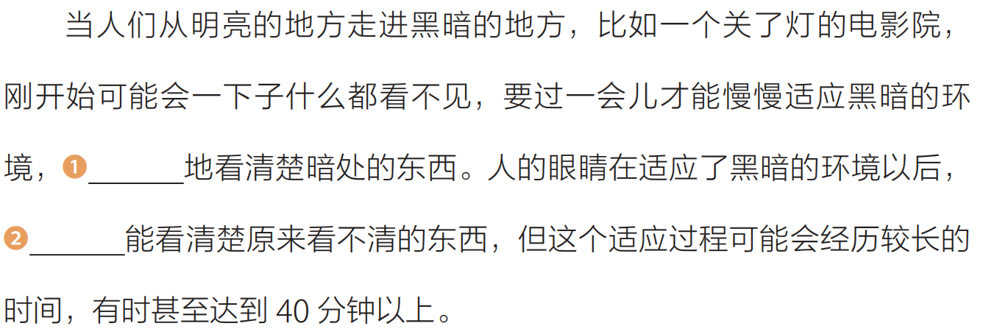
P325
确实
的确

Slide 34
幸亏
幸亏我下班回家早，不然就被堵到半路上了。
幸亏警察及时到了，否则你肯定会被小偷伤到。
我差点儿忘了给妈妈买生日礼物，幸亏你提醒我。

Slide 35
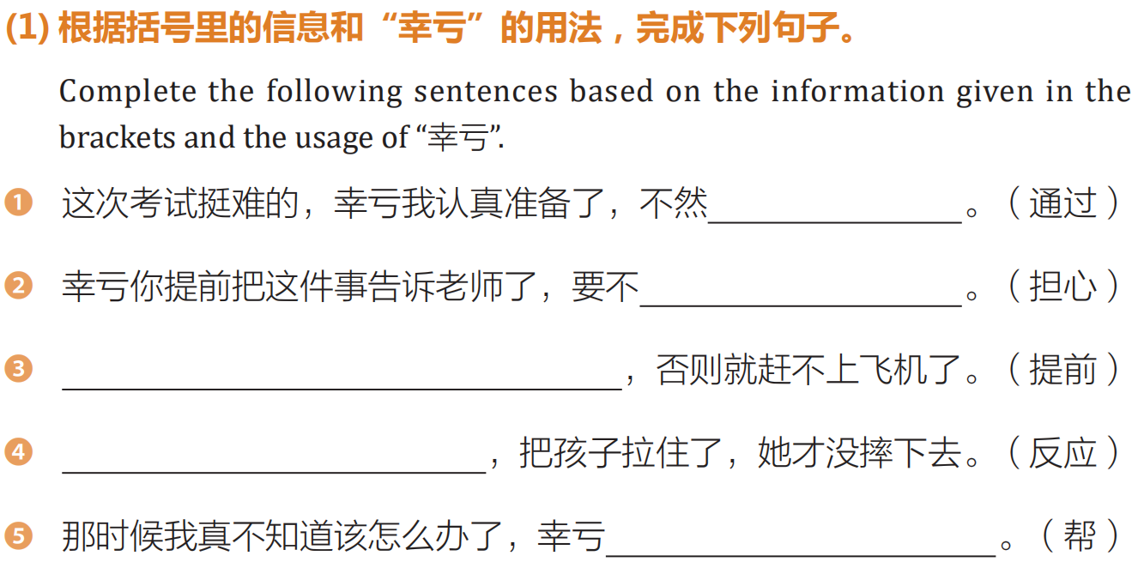
P324
我不会通过考试
老师会非常担心的
幸亏你提前去机场了
幸亏你反应够快
你愿意帮我这个忙

Slide 36
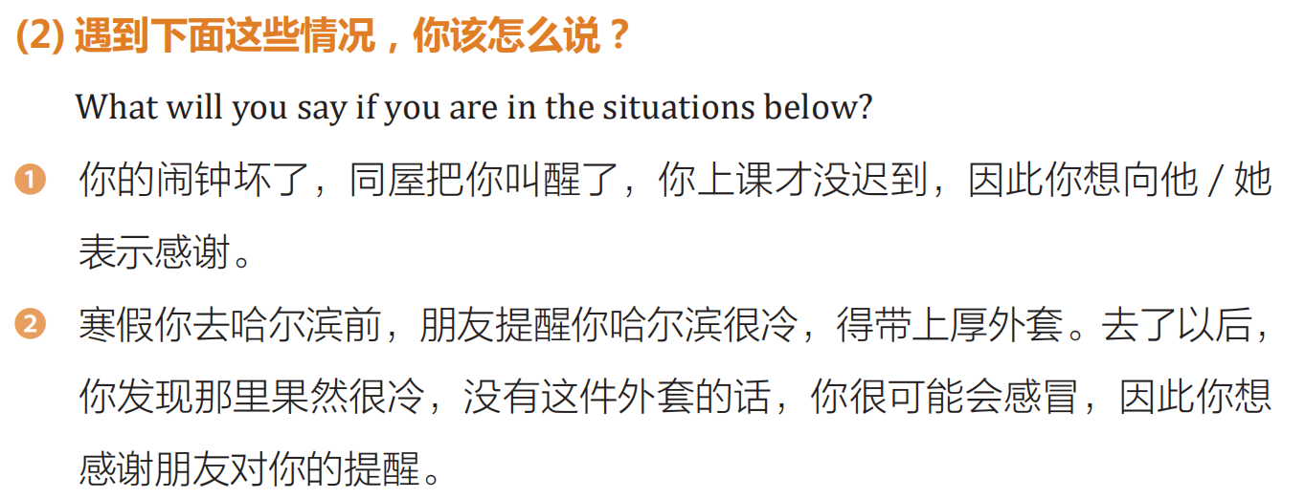
P324
幸亏你把我叫醒了，否则我今天就迟到了。
哈尔滨简直太冷了，幸亏你提醒我带了厚外套，
不然我会感冒的。

Slide 37
其它生词
P315
文字 视频 社交 平台 利 弊 脸书

Slide 38
社交
平台
脸书、微博、微信朋友圈都是国内外流行的
社交平台，在平台上人们可以发文字、照片或者视频分享自己的心情。
他是一个社交能力很强的人。

Slide 39
利
弊
所有事物的出现都有利有弊，例如汽车的出现使出行变得方便，但也让道路变得拥堵、空气质量变差。
手机的发明到底是利大于弊还是弊大于利呢？

Slide 40
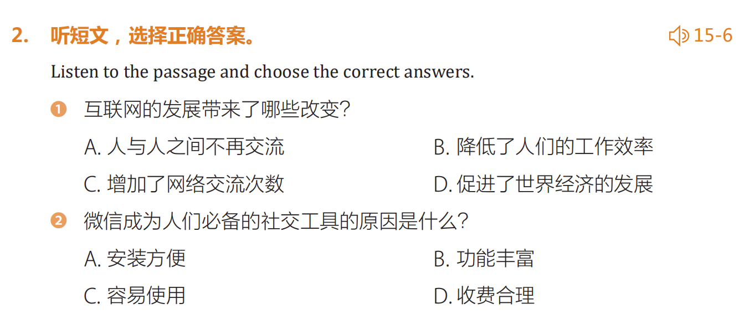

P320

Slide 41
语言点
在……看来

Slide 42
有人说：中国的人口影响了经济的发展，
你同意这个观点吗？
在我看来，大量的人口降低了中国GDP的平均数，但国人的大量消费也使部分产业，例如服务业、旅游业得到了迅速发展。

Slide 43
A：在我看来，抽烟又浪费钱，对身体还没有好处，真是百弊而无一利。
B:是啊，不过在_________看来，这可能还是在享受生活呢。
抽烟的人
许多外国人不理解为什么中国人在收礼物的时候总是要拒绝三次才接受，但在______看来，这也是一种对送礼物的人的礼貌。
中国人

Slide 44
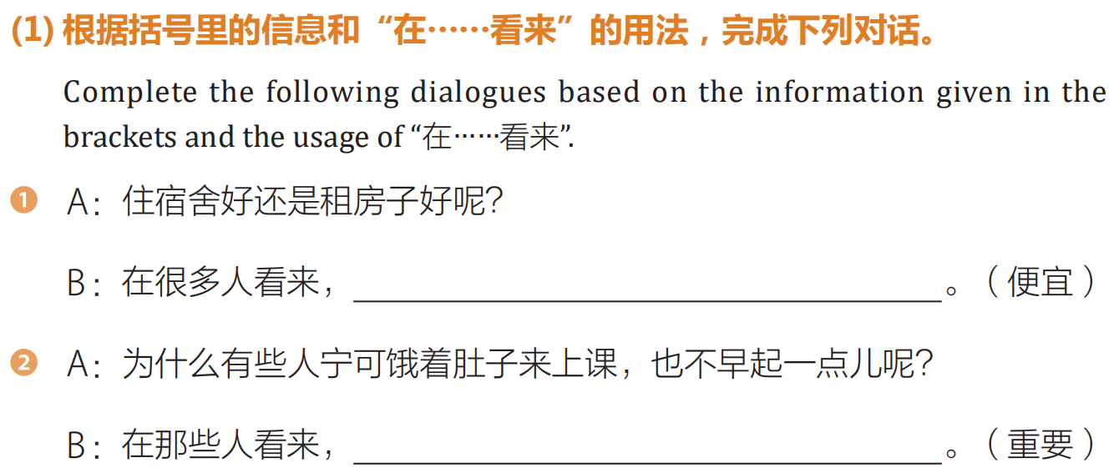
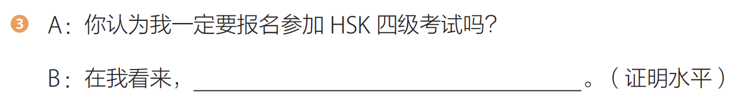
P327
住宿舍好，因为住宿舍便宜
多睡一会比吃早饭更重要
HSK考试成绩能够证明你的汉语水平

Slide 45
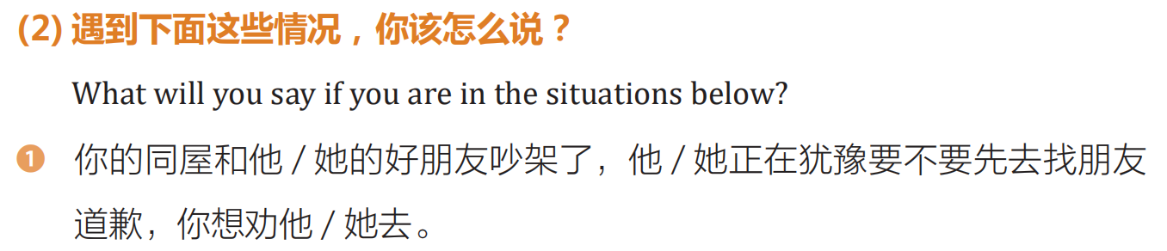
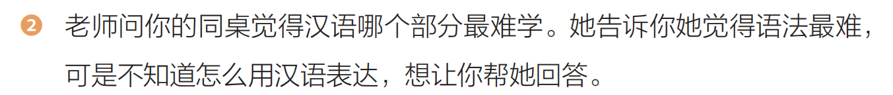
P327
在我看来，你应该去和他道歉，毕竟这件事情是你不对。
老师，在她看来，汉语的语法最难。

Slide 46
语言点
……，与此同时，……

Slide 47
来中国学习的留学生人数逐年增多，
以此同时，学生质量也越来越高。
家里养一只动物能陪孩子玩，
与此同时，还能增加孩子的责任感。
北京的私家车限号规定可以减轻交通拥堵情况，
以此同时，也对环境有好处。

Slide 48
完成句子
骑自行车出行可以锻炼身体，让人更加健康，与此同时，___________________________。
还可以保护环境，减少污染
__________________________，但与此同时，也带来了不少健康问题。
外卖给人们的生活带来了便利

Slide 49
朗读例句
组织这次会议是为了让大家能够互相交流经验，与此同时，也增进一下彼此的感情。

Slide 50
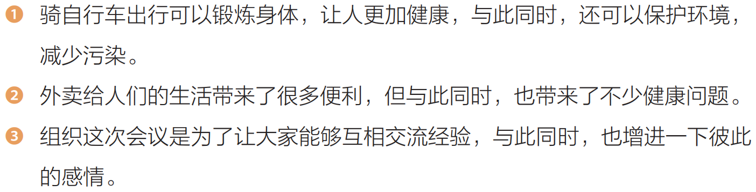
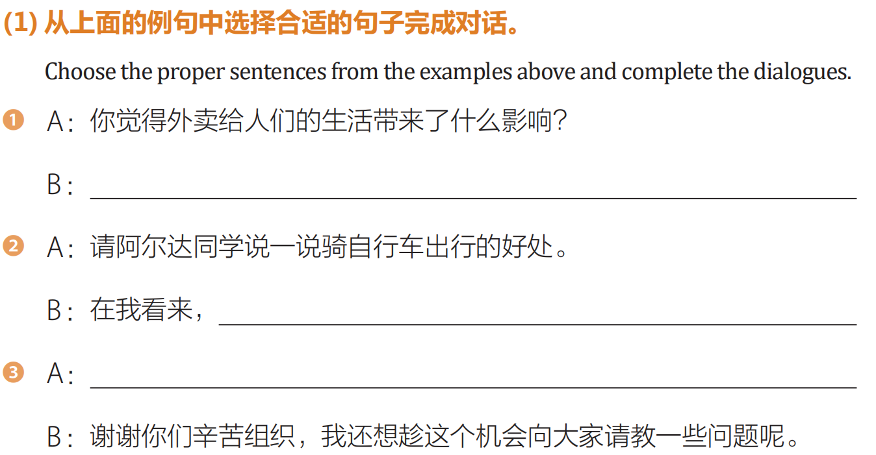
P327
外卖给人们的生活带来了很多便利，但是与此同时，
也带来了不少健康的问题。

Slide 51
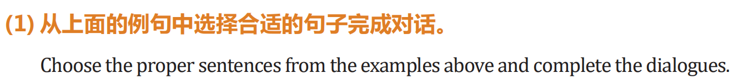
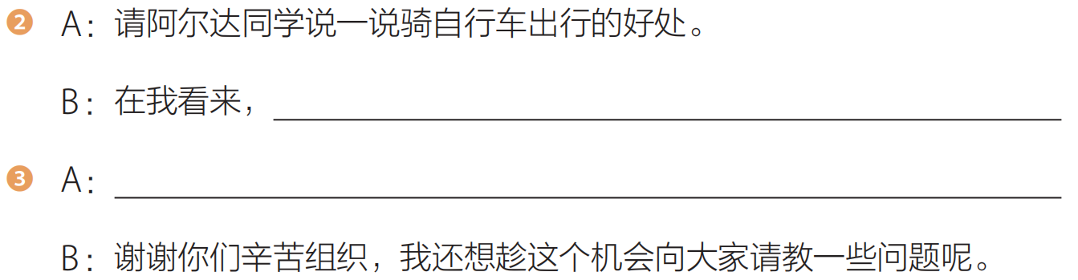
P327
骑自行车出行可以锻炼身体，让人更健康，
以此同时，还可以护环境，减少污染。

Slide 52
P327
组织这次会议是为了让大家能够互相交流经验，
与此同时，也增进一下彼此的感情。

Slide 53
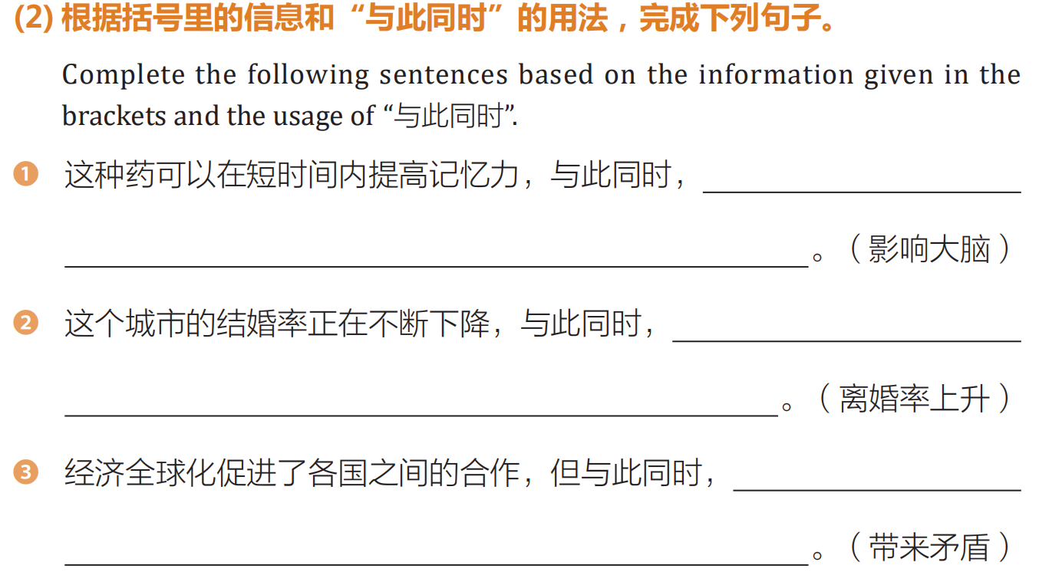
P328
长时间服用的话，则会影响大脑
离婚率也在不断上升
也为各国带来了新的矛盾

Slide 54
语言点
……，相反，……

Slide 55
他没写作业，老师没批评他，相反还温柔地安慰他说：没事，下次再交给我吧。
我睡了一天了，不但没精神，相反却更困了。
他做错了事，没和我道歉，
相反又和大吵了一架。

Slide 56
我开始运动以后不但没瘦，
相反_____________________。
还胖了不少
吃了药以后，他的病没好，
相反_____________________。
却更加严重了
哥哥喜欢热闹，相反_____________________。
弟弟却喜欢安静

Slide 57
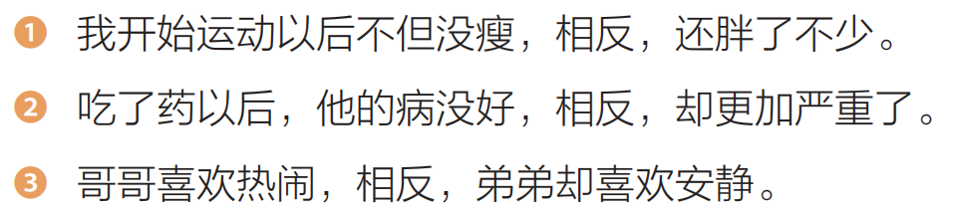
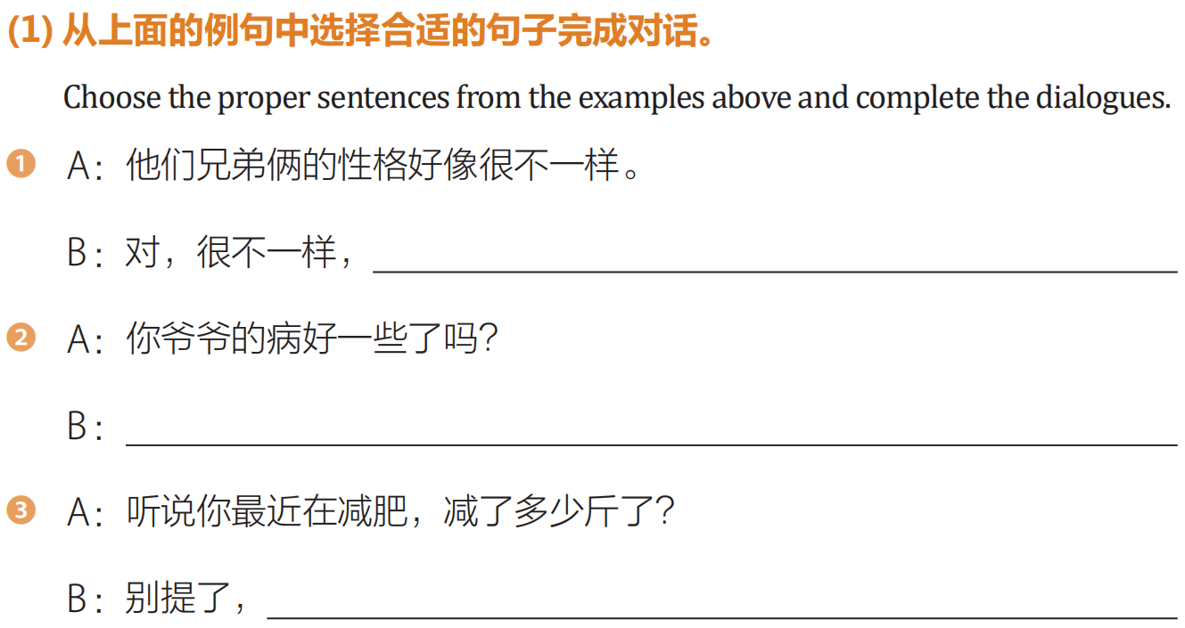
P328
哥哥喜欢热闹，相反，弟弟却喜欢安静。
吃了药以后，他的病没好，相反，却更加严重了。
我开始运动以后不但没瘦，相反，还胖了不少。

Slide 58
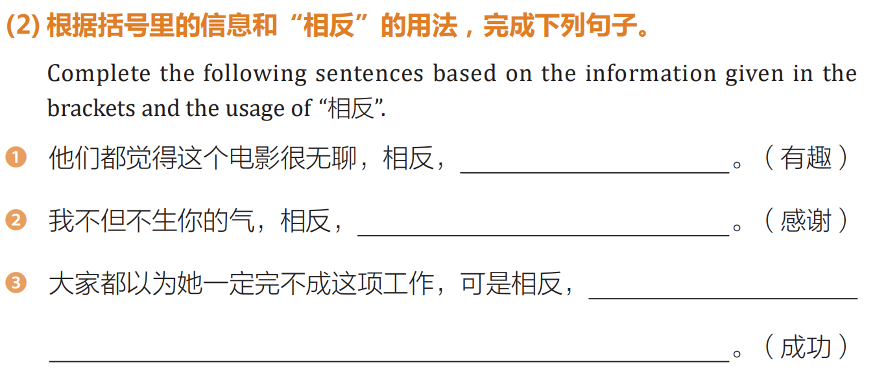
P329
我觉得这部电影很有趣
我还要感谢你呢
她成功地完成了这项工作

Slide 59
语言点
……，从而……

Slide 60
A.经理计划推出全部商品五折的优惠活动
B.商场近几个月的销量都很低
C. 吸引大量顾客到商场消费 _____
从而
BAC
商场近几个月的销量都很低，经理计划推出全部商品五折的优惠活动，从而吸引大量顾客到商场消费。

Slide 61
他每天从早到晚努力地练习，
从而_____________________。
取得了这次比赛的胜利
你多参加社会活动，增加工作经历
从而_____________________。
丰富自己的工作经验

Slide 62
在社交方面你得到过哪些建议？
父亲建议我多和优秀的人相处，
从而发现自己的缺点，及时改正。
你认为如何提高你的汉语口语？
牛顿是如何发现‘万有引力’的？

Slide 63
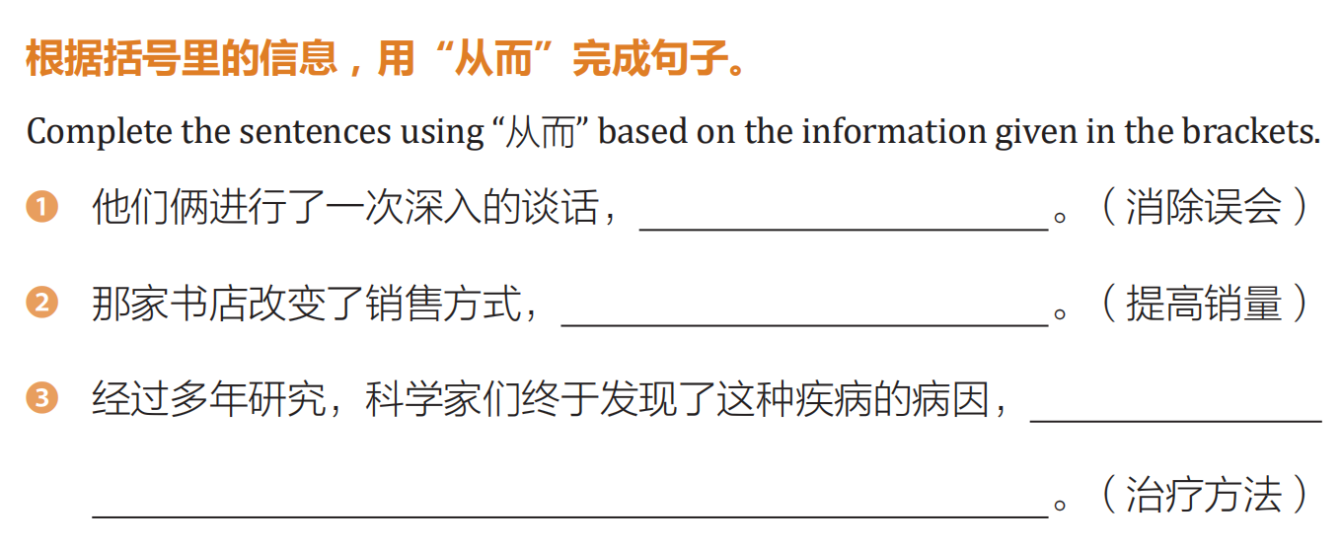
P325
从而消除了误会
从而提高了销量
从而想出了治疗这种疾病的治疗方法

Slide 64
学以致用

Slide 65
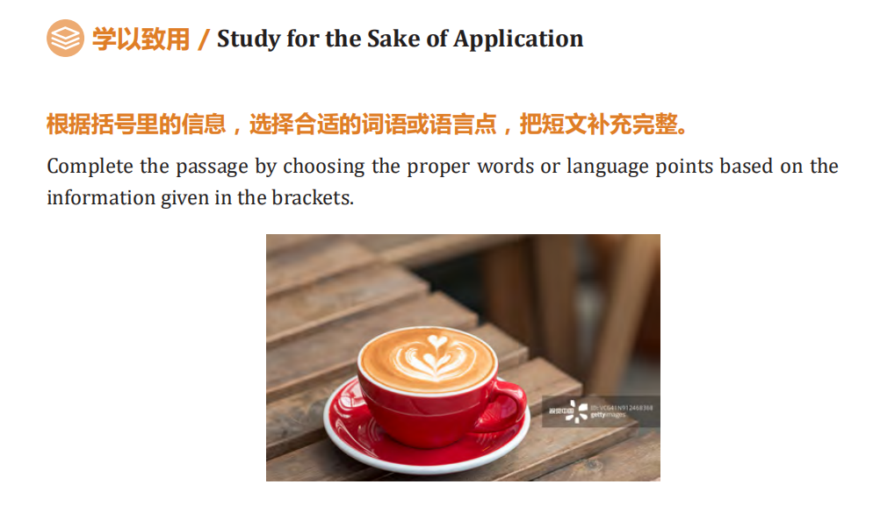

Slide 66
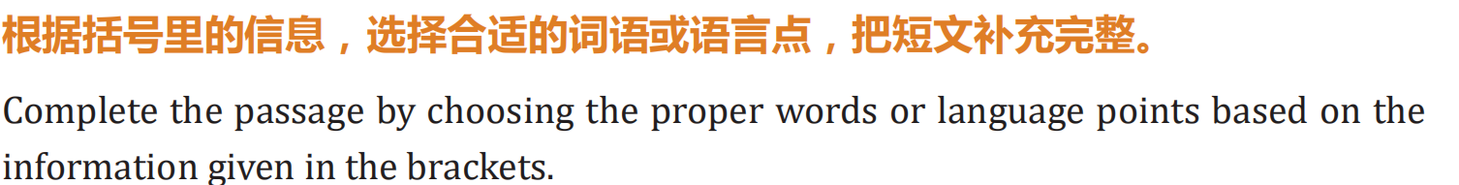
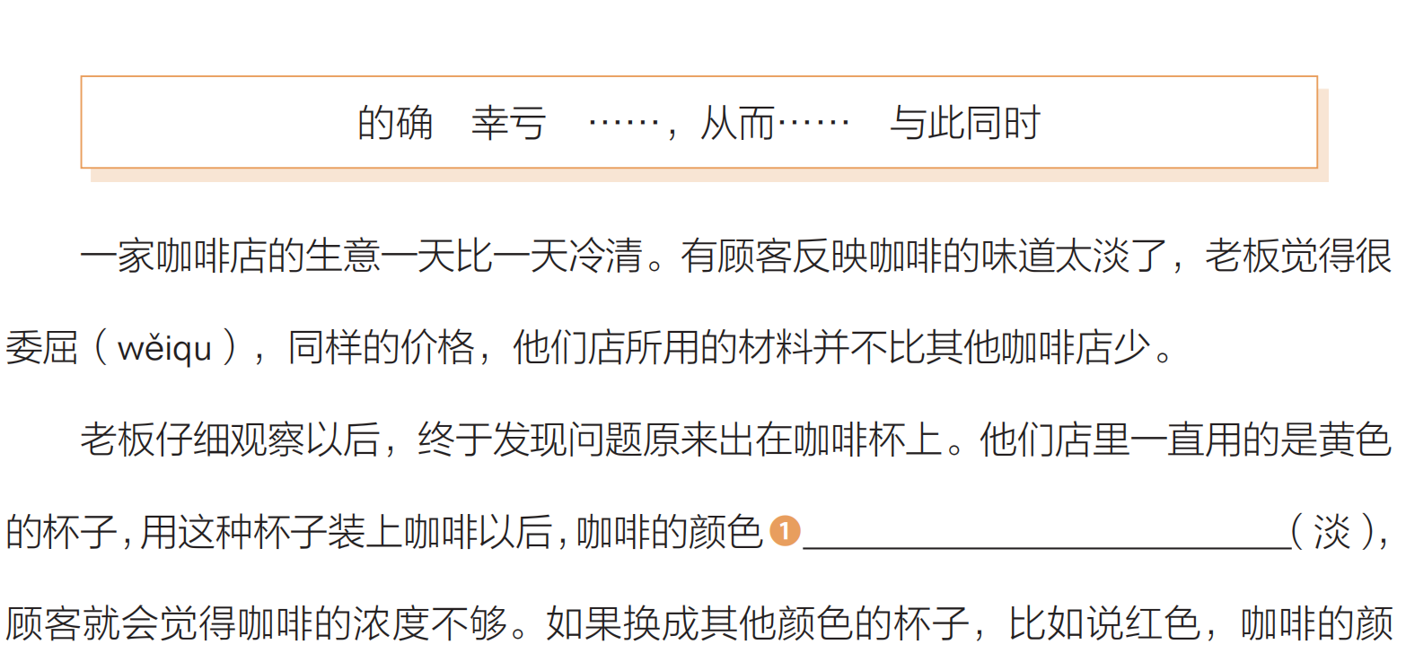
P329
看起来的确变淡了

Slide 67
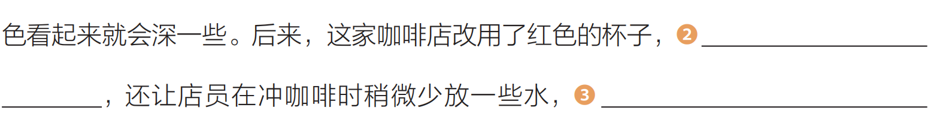
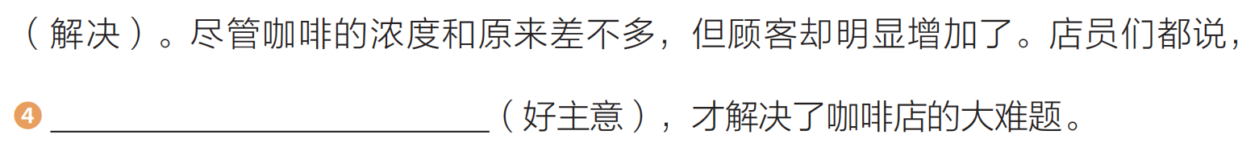
P329
与此同时
从而解决了这个问题
幸亏老板想出了这个好主意

Slide 68
课文

Slide 69
无处不在的“朋友圈”
微信朋友圈是近几年在中国广泛流行的社交平台。之所以叫作“朋友圈”，是因为只有你的微信好友才能看到你发的内容，才能给你“点赞”。一般来说，陌生人是看不到你朋友圈里的内容的。除此以外，朋友圈和脸书等其他社交工具一样，也能让你分享自己拍的照片，自己写的文字，分享你在其他网站看到的文章、视频或是听到的音乐，甚至能分享一些旅游、美食、工作信息或是寻求帮助的信息。只要你愿意，就可以随时随地通过朋友圈把你的喜怒哀乐展示给大家看。

Slide 70
在不少人看来，朋友圈这个平台的确给大家提供了很多便利。幸亏有这个平台，平时不常联系的人才能互相了解彼此的近况，增加互相交流的机会。与此同时，朋友圈还能让人们迅速了解到最新信息，扩大知识面。

Slide 71
相反，也有一些人拒绝使用朋友圈，他们也有充分的理由。首先，总是有一部分人把朋友圈当成一个炫耀自己的地方。这些人之所以不停地发照片、发自己买的东西，甚至把网上找到的照片当成自己的生活内容，就是为了让别人羡慕自己的生活，给自己“点赞”。除此以外，也有一些人利用朋友圈传播不真实的信息。这些信息往往一看就是假的，可是还是有不少人不经过思考就随便发出去，这也是不少人反感朋友圈的原因之一。

Slide 72
朋友圈给我们带来的有利也有弊，很难说是利大于弊还是弊大于利。不管怎么样，朋友圈已经深深影响了我们的生活。让朋友圈更好地成为朋友之间相互交流和分享的社交工具，从而让它更好地为我们服务，才是我们共同追求的目标。

Slide 73
听力实践

Slide 74
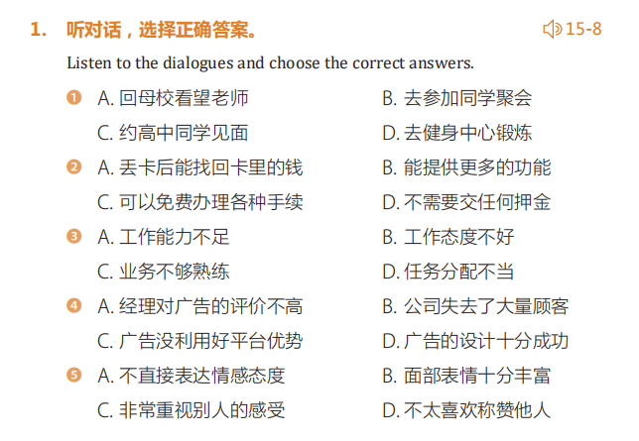
P331

Slide 75
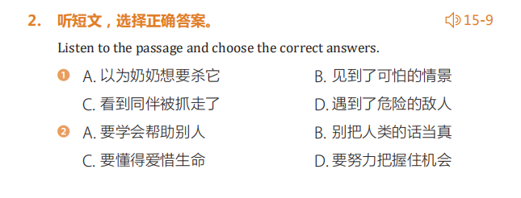
P331

Slide 76
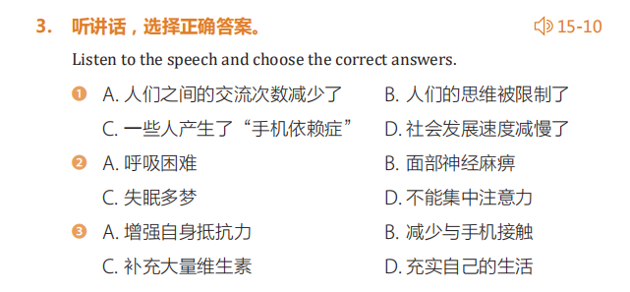
P331

Slide 77
阅读实践
纸条 保存 建议
指导 面对面 拉近

Slide 78

纸条 N.
这张给高美的纸条上写着“一起吃饭”。
你小时候给朋友传过小纸条吗？

Slide 79
保存 V.
这些材料很重要，你最好保存在保险柜里。
妈妈现在还保存着孩子儿时的衣物。
学校图书管里保存着许多古书。

Slide 80
建议 N./ V.
意见 N.
你最近一直咳嗽，我建议你去医院看看。
如果你的建议好，我们一定会采纳。
妈妈对我的乱花钱这件事有很大的意见。

Slide 81
指导 V.
这种药必须在医生的指导下服用。
幸亏得到了您的指导与帮助才能这么快就完成。
在导师的指导下，我们都顺利地毕业了。

Slide 82

面对面
你们应该坐下来面对面把事情说清楚。
请你给我一个和你面对面解释的机会。

Slide 83
拉近 V.
微笑可以拉近人和人之间的距离。
这次旅行拉近了他们情侣之间的关系。

Slide 84
P333—听读扩展
作业

